Slide 1
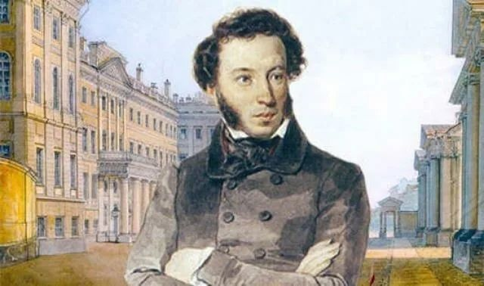
«Целевые прогулки: вместе с Пушкиным»
Подготовила: воспитатель Иванова Екатерина Николаевна
ГБДОУ детский сад № 73»Василек»
Василеостровского района Санкт_Петербурга

Slide 2
«Целевые прогулки: вместе с Пушкиным». Мы проведем для вас экскурсию по памятным местам Петербурга, которые в умах горожан так или иначе связаны с великим русским поэтом Александром Сергеевичем Пушкиным.

Slide 3
3 слайд. В 1884 году в сквере на Пушкинской улице установлен памятник А. С. Пушкину. Автор монумента скульптор А.М. Опекушин.

Slide 4
4 слайд. В июне 1957 года в центре сквера на площади Искусств, напротив Русского музея, состоялось открытие памятника А.С. Пушкину. Автор памятника скульптор М. К. Аникушин.

Slide 5
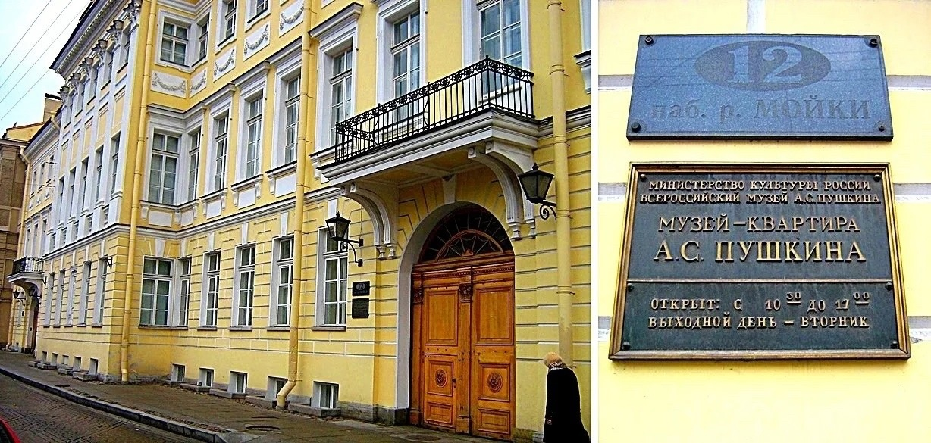
5 слайд. Здание Музея-квартиры А.С. Пушкина на набережной реки Мойки, дом 12

Slide 6
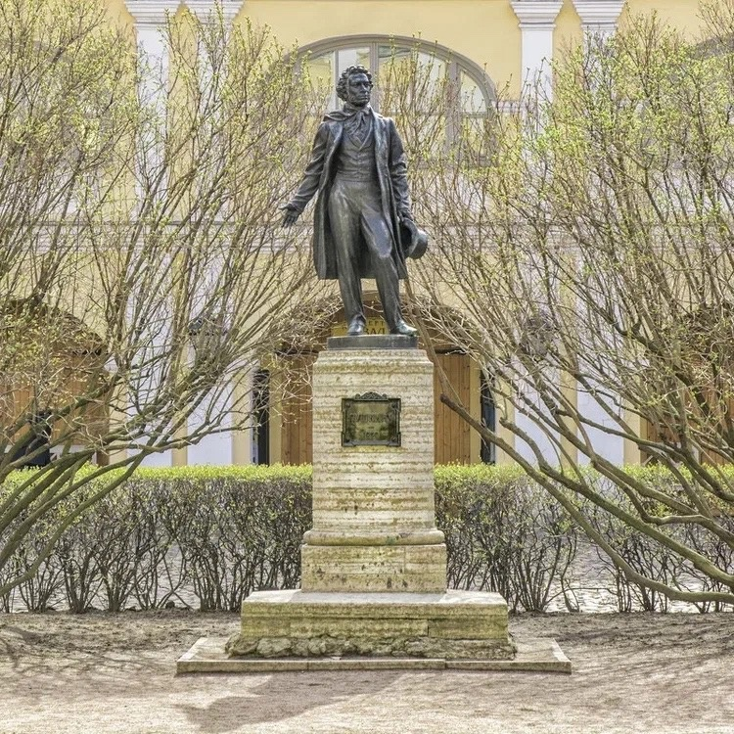
6 слайд. Памятник А.С. Пушкину во дворе музея на Мойке, дом 12

Slide 7
7слайд. Памятник А. С. Пушкину на станции метро «Чёрная речка»

Slide 8
8 слайд. Памятник А.С. Пушкину на въезде в Царское село

Slide 9
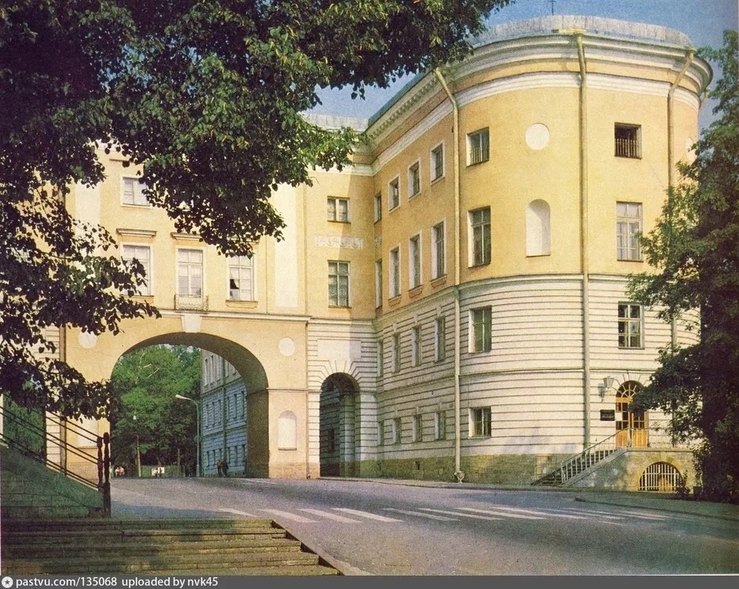
9 слайд. Первый лицей в России. Основан по распоряжению императора Александра I в 1810 году. Известен, как школа, воспитавшая А. С. Пушкина и воспетая им.

Slide 10
10 слайд. Памятник А.С. Пушкину в Лицейском саду Царского села

Slide 11
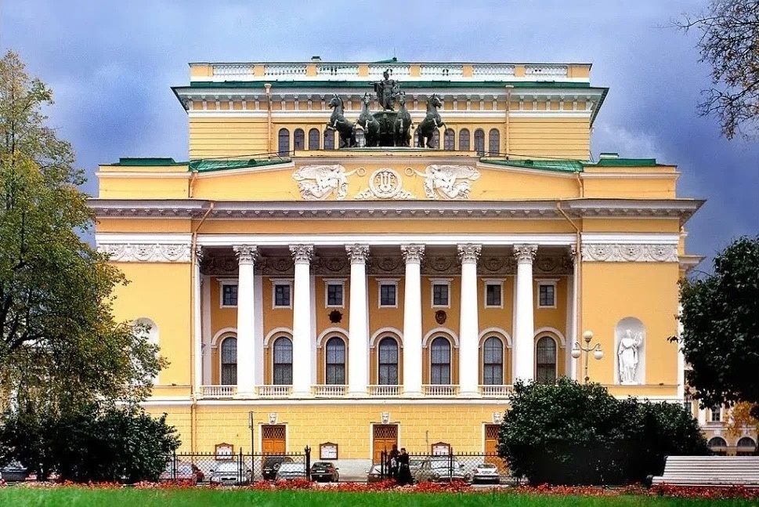
11 слайд. Александринский театр (много лет носивший имя А.С.Пушкина, открыт при жизни поэта)

Slide 12
12 слайд. Летний сад – любимое место прогулок поэта

Slide 13
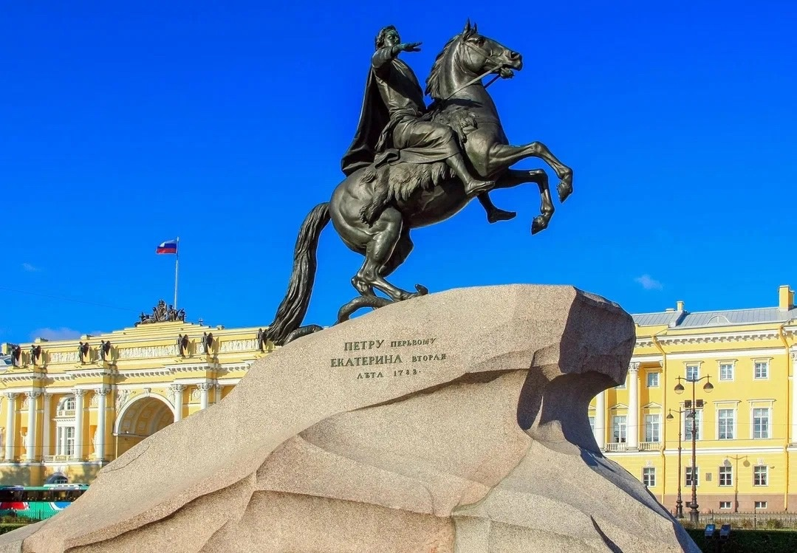
13 слайд. «Медный всадник» - название поэмы, посвящённой нашему городу

Slide 14
14 слайд. Обелиск на месте дуэли Пушкина с Дантесом открыт 8 февраля 1937г.Архитекторы: Лапиров Абрам Ильич (1908-1975), Катонин Евгений Иванович (1889-1984) Скульптор: Манизер Матвей Генрихович (1891-1966)

Slide 15
Список литературы:
Описание слайда:
литература 7. Пушкин А.С. Полное собрание сочинений в 17 т. Т. 14. – М.: “Воскресенье”, 1995.- 547 с.
8. Пушкинский Петербург. – Л.: “Ленинградское газетно-журнальное и книжное изд-во”, 1949.- 414 с.
9. Пушкин А.С. Медный всадник: Кн. для чтения с иллюстрациями А. Бенуа и комментариями. - М.: Изд-во “Русский язык”, 1980.- 182 с. 10. Яцевич А, Пушкинский Петербург. Л., 1935.-С.282

